Slide 1
4주차
Semiconductor Value Factor Regime Test
: Reproducing E/P·B/P from Raw Data, 2007–2026
QUANTIFI
류지연

Slide 2

Contents
01.
Research Design
QUANTIFI
02.
Factor Performance
03.
Financial Exclusion
04.
Conclusion

Slide 3
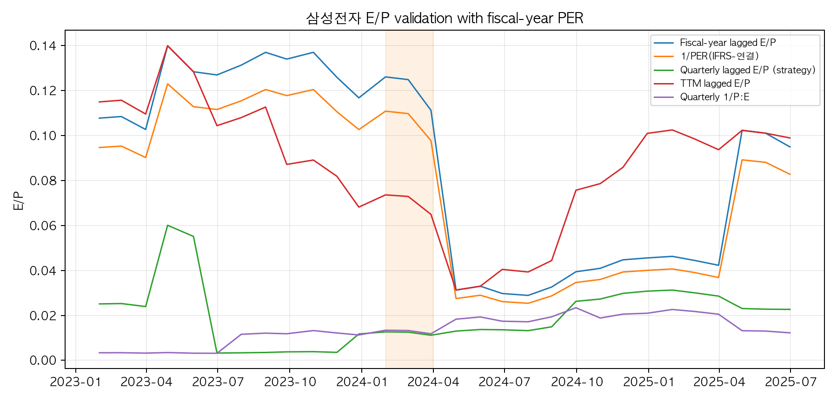
01. Research Design
분석 설계와 E/P 정의 검증
Research Design
완제품 PER은 결산연도 E/P와 가장 가깝다
Method
비교 | 평균 절대차 | 상관계수
결산연도 lag E/P vs 1/PER | 1.34% | 0.996
TTM lag E/P vs 1/PER | 2.33% | 0.792
분기 lag E/P vs 1/PER | 5.51% | 0.332
원천 분기 재무와 월말 시가총액으로 E/P·B/P를 직접 계산
재무는 1~3분기 3개월, 4분기 4개월 lag 적용
매월 1%/99% 윈저라이즈 후 횡단면 z-score
다음 달 수익률과의 Spearman IC, 5분위 NAV로 유효성 측정
삼성전자 PER 102개 관측치 · 전략에는 과제 기준인 분기 lag E/P를 사용하고, PER은 정의 검증용으로 분리
Universe
본분석 — 반도체·화학·금속및광물·조선·에너지 시클리컬 유니버스
대조실험 — 전체 시장 시총 상위 300종목에서 금융 포함·제외 top 20 비교

Slide 4
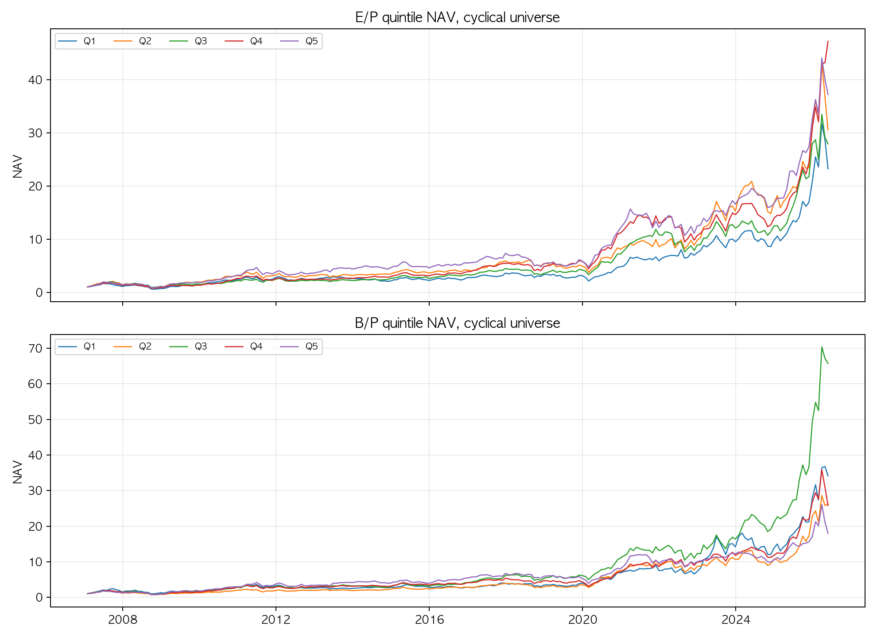
02. Factor Performance
시클리컬 5분위 성과
Quintile NAV — E/P · B/P
Top Quintile Performance
저평가 상위 5분위 | NAV | CAGR | Sharpe | MDD
E/P | 37.21 | 20.47% | 0.816 | -54.97%
B/P | 17.98 | 16.05% | 0.667 | -60.12%
2007.01–2026.06 · 시클리컬 121개 종목 · 월별 리밸런싱·동일가중
전체 표본에서는 E/P 상위 분위가 더 높은 성과를 기록
Note
E/P와 B/P 모두 단순 top-bottom 롱숏 성과는 약함
결과는 상위 분위 롱 성과로 해석

Slide 5
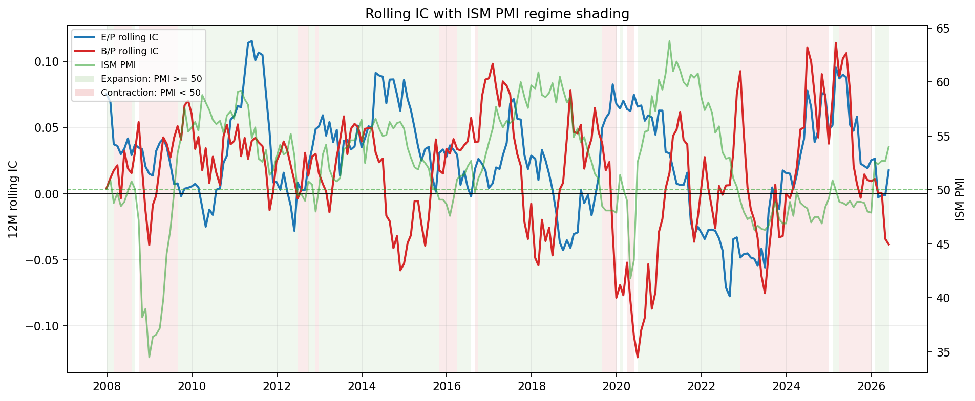
02. Factor Performance
IC와 PMI 국면
Rolling IC & ISM PMI Regime
IC Summary
팩터 | 평균 IC | IC IR | 양(+) IC
E/P | 2.81% | 0.220 | 57.69%
B/P | 1.28% | 0.069 | 49.15%
양(+) IC = 양(+) IC 비율
Reading
12개월 rolling IC는 두 팩터 모두 0선을
여러 번 넘나듦
평균 성과 하나보다 PMI와 함께 국면별로 읽어야 함
평균 IC는 E/P가 높지만, 유효성은 시간에 따라 교차한다

Slide 6
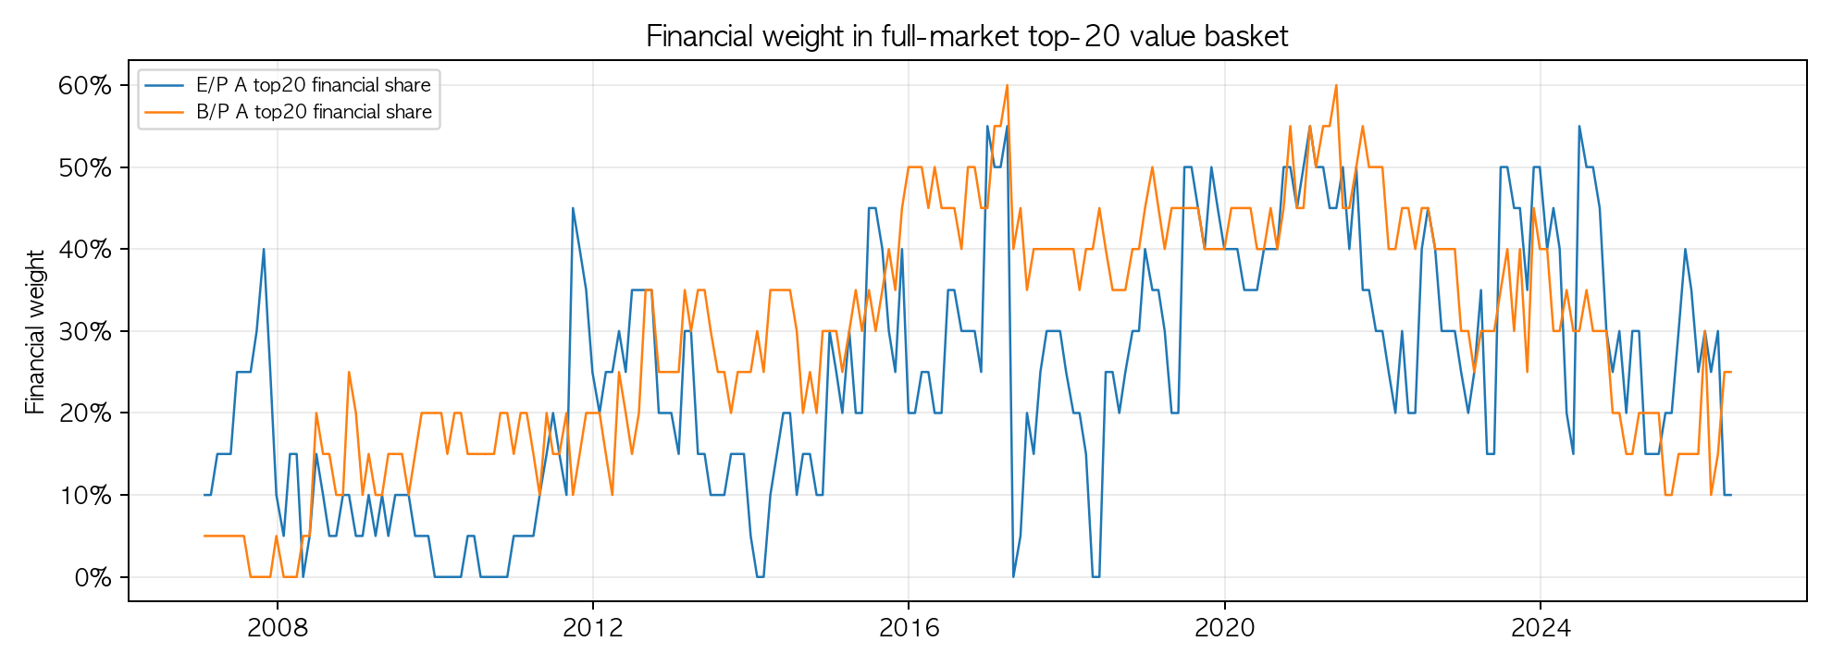
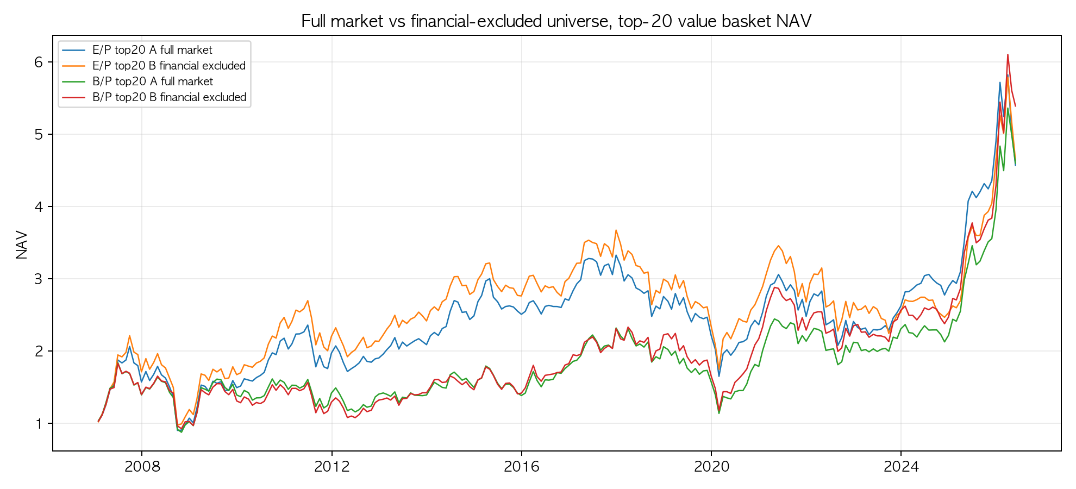
03. Financial Exclusion
금융주 집중과 금융 제외 효과
저평가 top 20에는 금융주가 반복적으로 집중된다
금융 제외는 B/P top 20의 성과를 개선했다
Top 20
전체 시장 시총 상위 300종목을 고정한 뒤 저평가 상위 20종목 구성
E/P top 20의 금융 비중은 시기별로 0%–55%
B/P top 20의 금융 비중은 시기별로 0%–60%
금융 포함 밸류 바스켓은 금융·금리 국면의 영향을 함께 받음
top 20 | 금융 포함 CAGR | 금융 제외 CAGR | 금융 포함 MDD | 금융 제외 MDD
E/P | 8.14% | 8.22% | -56.19% | -55.78%
B/P | 8.17% | 9.06% | -52.26% | -49.35%
금융 제외 효과는 B/P에서 더 큼 — 금융의 규제자본과 이익 구조가 일반 산업재의 밸류 비율과 다르기 때문

Slide 7
04. Conclusion
결론
Conclusion
해석 시 유의사항
Summary
Caveat
원천 데이터와 공시 lag를 적용해 E/P·B/P를 직접 재현
시클리컬 전체 표본에서는 E/P 상위 분위가 더 높은 성과
rolling IC는 팩터 우위가 고정되지 않음을 보여줌
금융 제외는 특히 B/P top 20의 CAGR과 MDD를 개선
PER 검증은 삼성전자 중심 102개 관측치
금융 분류는 종목명 키워드 fallback
정식 금융 산업군 매핑 확보 후 재검증 필요
2007.01–2026.06 | 시클리컬 121개 종목 | 월별 리밸런싱·동일가중

